Slide 1
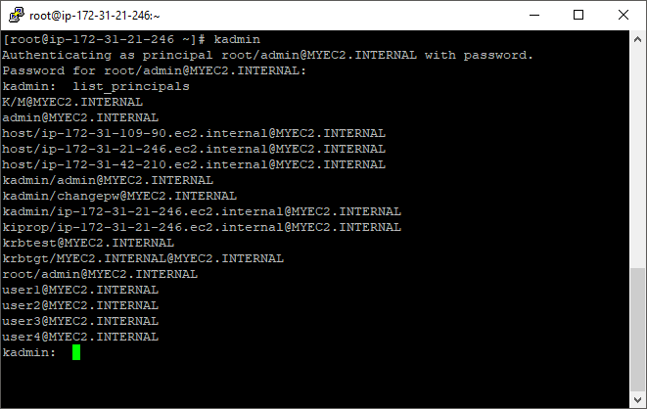
KERBEROS
Kerberos server
Todos los nodos registrados y creados los usuarios: admin, user1-4

Slide 2
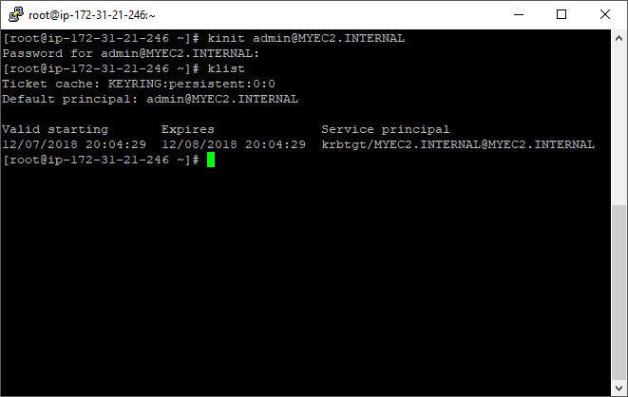
KERBEROS
Kerberos clients – Cliente 1 (instalado en el mismo servidor de Kerberos)
Resultado de kinit en el host1, incluyedo el token generado

Slide 3

KERBEROS
Kerberos clients – Cliente 2
Resultado de kinit en el host2, incluyedo el token generado

Slide 4
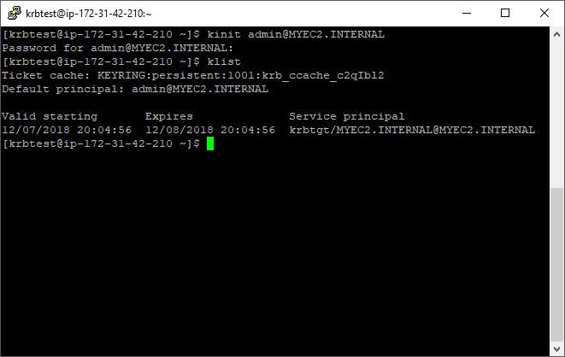
KERBEROS
Kerberos clients – Cliente 3
Resultado de kinit en el host3, incluyedo el token generado

